Slide 1
Механизация сельского хозяйства в поварском деле.

Slide 2
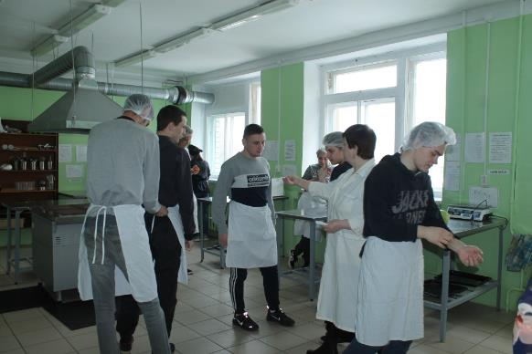
8 апреля ВЫПУСКНАЯ ГРУППА ПО МЕХНИЗАЦИИ СЕЛЬСКОГО ХОЗЯЙСТВА - 41 м ПОБЫВАЛА НА УЧЕБНОЙ ПРАКТИКЕ ПОВАРОВ. Где попробовала себя в новой профессии. Занятие прошло в доброжелательной и комфортной атмосфере. Все получили массу эмоций и хорошего настроения.

Slide 3
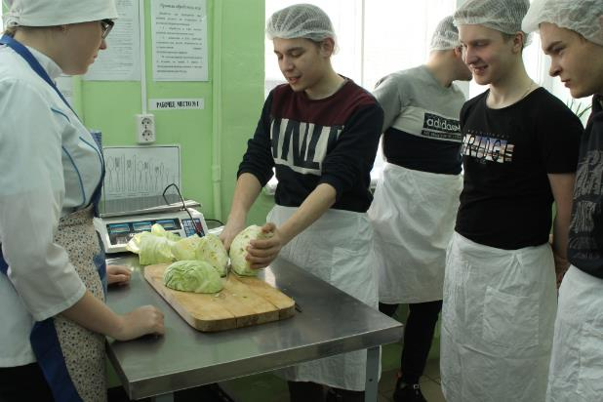
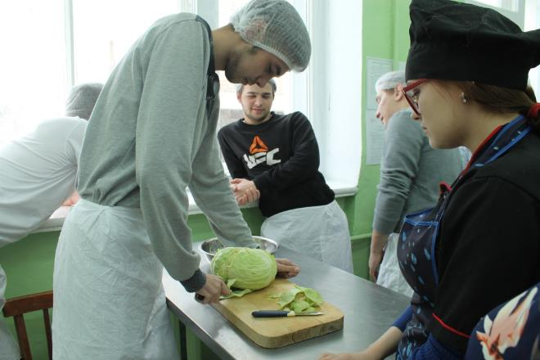

Slide 4
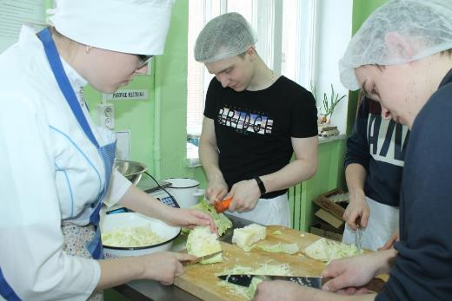
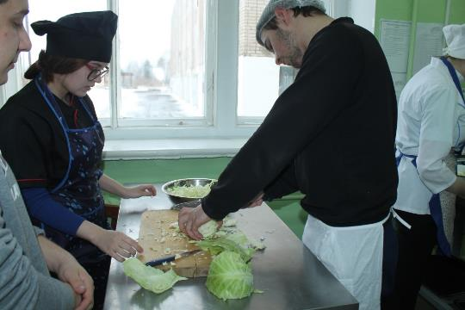
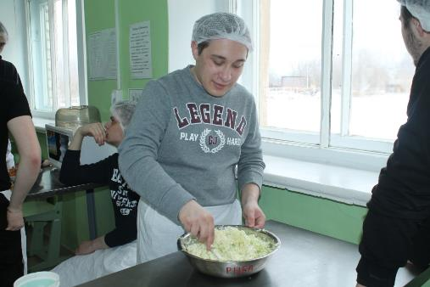

Slide 5
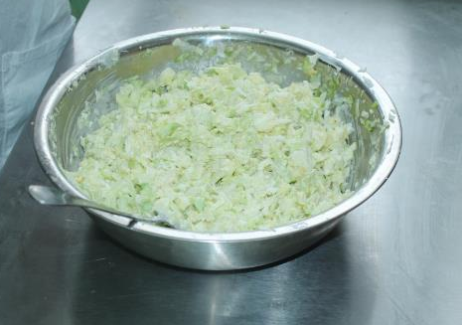
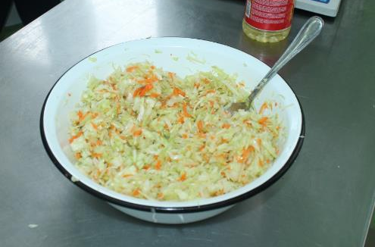
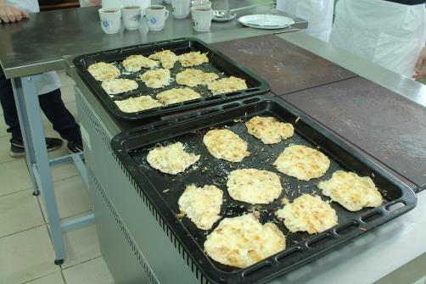
САЛАТ С КАПУСТОЙ И ЯЙЦОМ
САЛАТ С КАПУСТОЙ, МОРКОВЬЮ И ЛУКОМ
КУРИННОЕ ФИЛЕ С СЫРОМ.

Slide 6
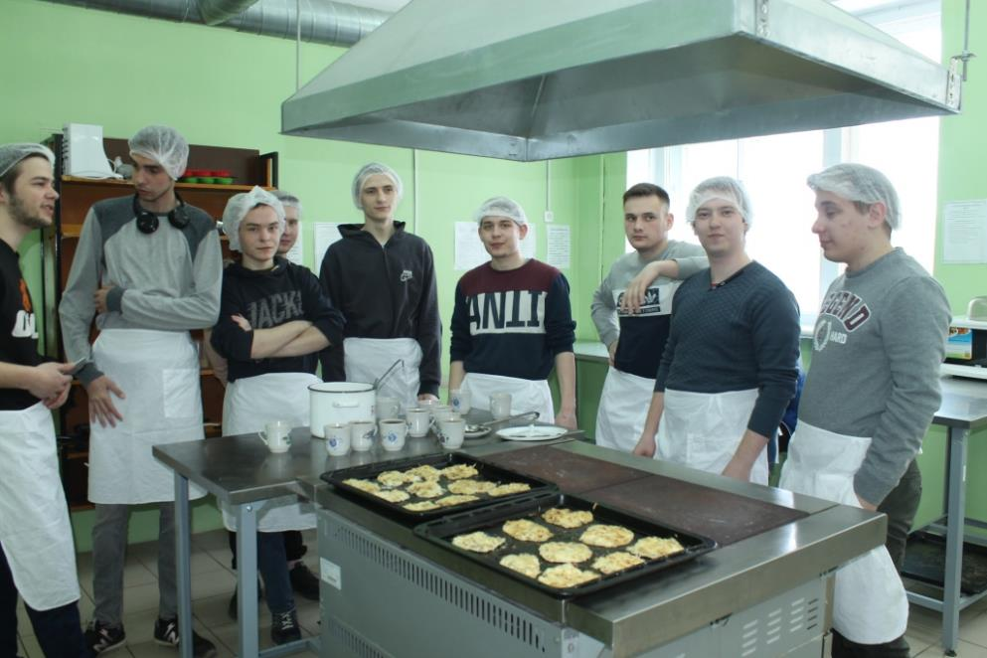
МАТЕРИАЛ ПОДГОТОВИЛА педагог-организатор Скрябина Е.А

